Slide 1
谨防电信诈骗 提高防范意识
湛江开放大学 刘树伟

Slide 2
“反诈骗”
诈：诈，汉语汉字，读音为zhà，意思是从言、乍声，“从言”说明与言论有关，本义为欺骗、假装、冒充、施诈。
骗：骗，中国汉字，读作：piàn。该字的原本义是跃上马背而骑乘;主要字义是欺蒙，诈取意思，用诺言或诡计使人上当。
诈骗，是指以非法占有为目的，用虚构事实或者隐瞒真相的方法，骗取款额较大的公私财物的行为。

Slide 3
案例介绍
据介绍，2018年7月，公安部发现，部分利用网络刷单实施电信网络诈骗的犯罪窝点位于菲律宾境内，针对国内实施诈骗。2018年9月14日、26日，工作组联合菲警方对位于马尼拉的电信网络诈骗窝点开展行动，先后捣毁7个诈骗窝点，抓获47名犯罪嫌疑人，现场缴获大量用于实施诈骗的电脑、语音网关、话术剧本等作案工具。
办案民警介绍，诈骗分子先是通过社交软件等渠道发布兼职刷单广告，称给网店刷单提高商家信誉可“足不出户、日赚千元”。受害人轻信虚假宣传后，诈骗分子便要求其在网络平台“购物刷单”，其中购物所需费用即本金由受害人支付，诈骗分子承诺在交易成功后返还本金并支付报酬。
最初的几单任务中，诈骗分子会向受害人返还本金并支付小额报酬，使其放松警惕。随着受害人刷单量不断增多，诈骗分子会以未完成任务量、网络故障等诸多理由不按照事先的约定返还本金和报酬，还要求受害人继续刷单并投入更多的本金。此类案件受害人多为大学生等年轻群体，有的甚至被骗十几万。

Slide 4
案例分析
实际上，一直是近年来较为活跃的网络诈骗形式。据分析，年轻的90后女性是目前最易受到虚假招聘诈骗的群体。
（1）刷钻或刷信誉等行为助长了商家不诚信的风气，涉嫌违法，不论真假都应坚决拒绝参与。
（2）所有宣称技术门槛低，工作轻松但又赚钱很快的工作，多是诈骗。
（3）不要相信所谓的资金冻结、激活订单等说法，更不要相信所谓的操作慢、操作不合要求等说法，这些都不过是骗子们拒绝返款，并诱骗受害者进一步投入资金的借口而已。

Slide 5
“三不一多”原则

Slide 7
主要诈骗手法

Slide 8
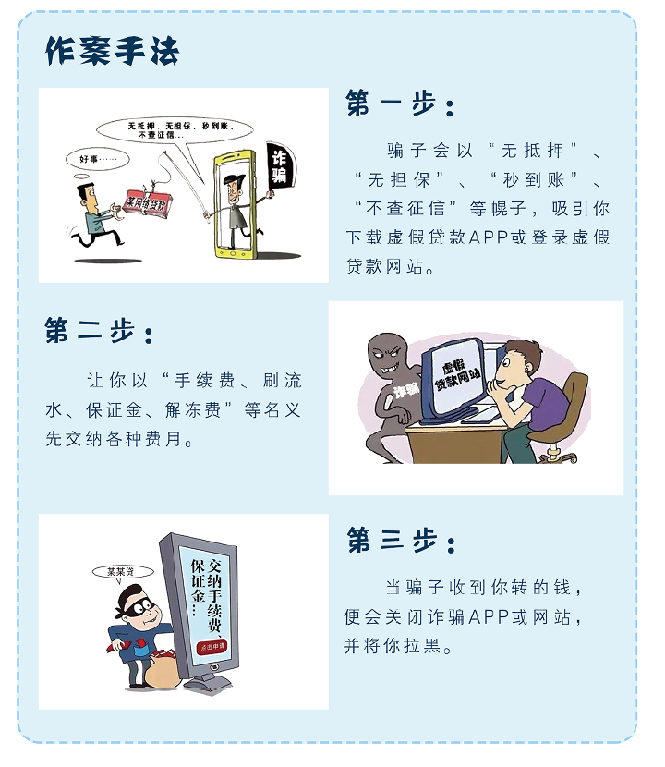

Slide 9
温馨提示

Slide 10
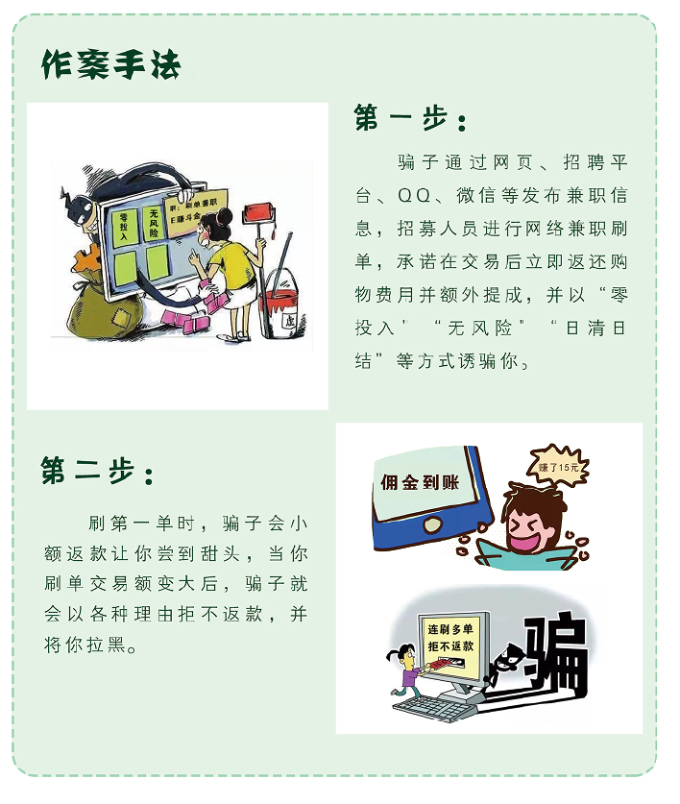

Slide 12
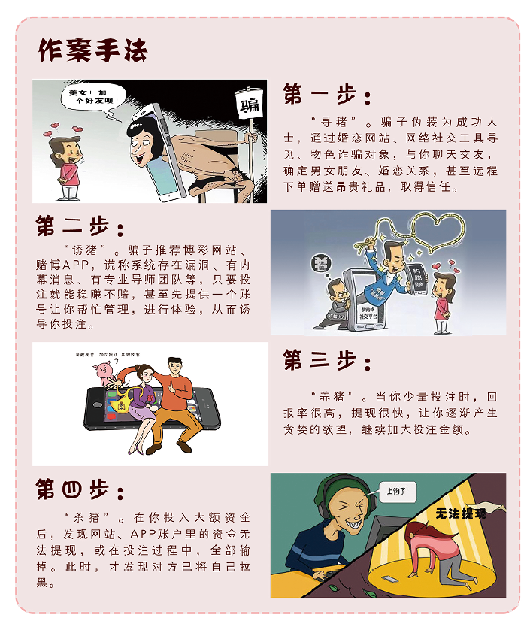

Slide 13
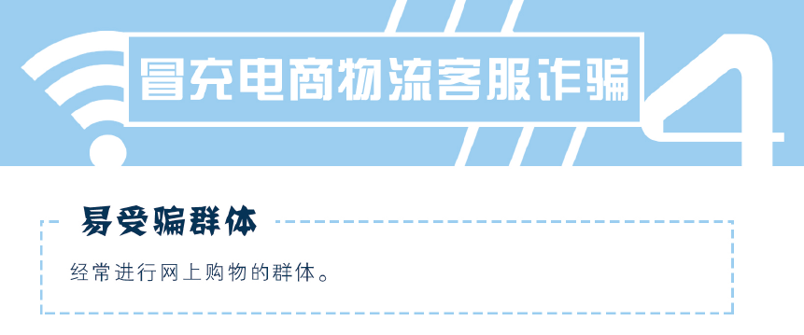

Slide 14
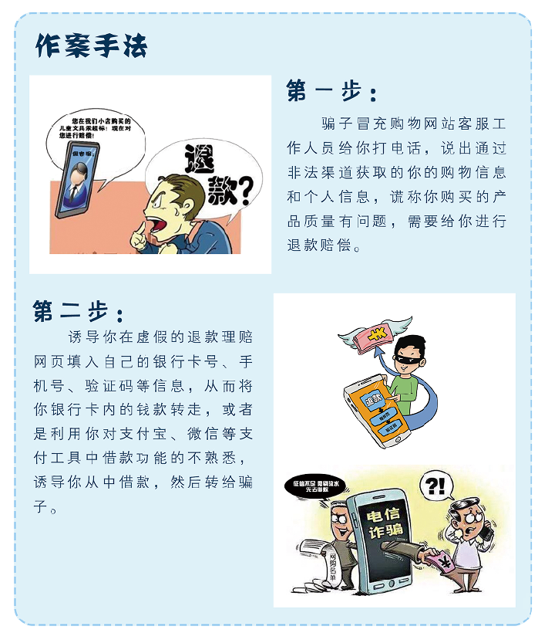

Slide 16
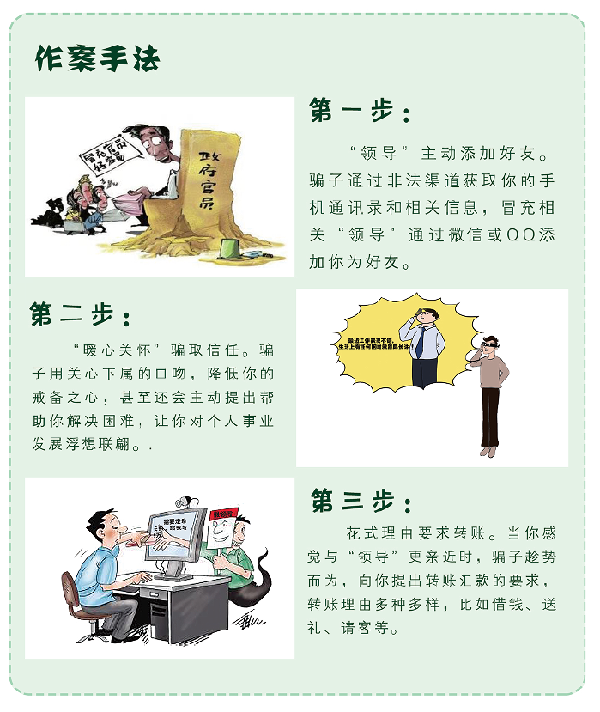

Slide 18
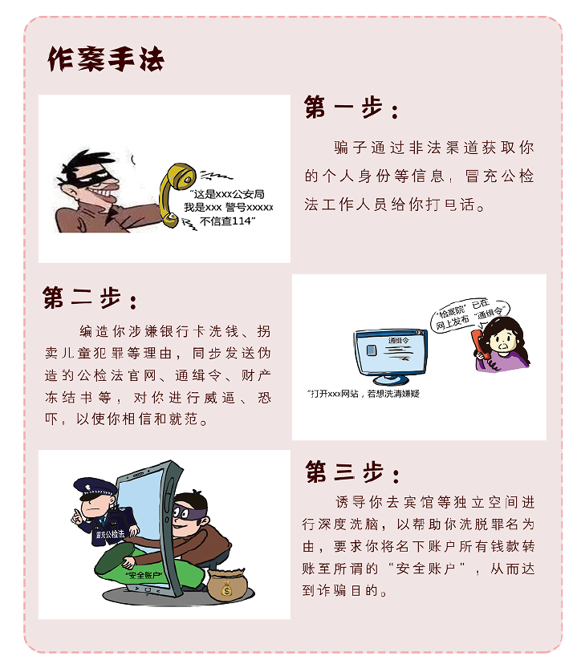

Slide 19
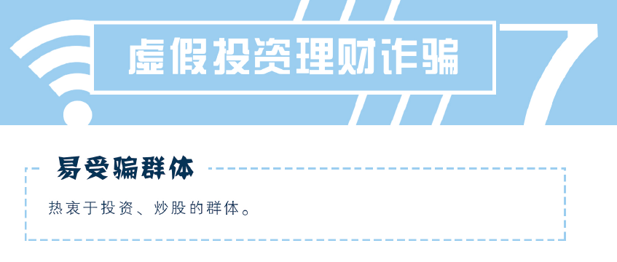

Slide 20
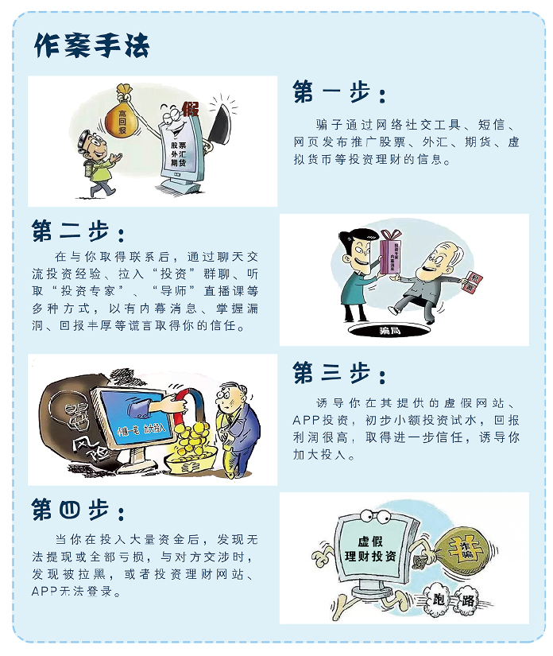

Slide 22
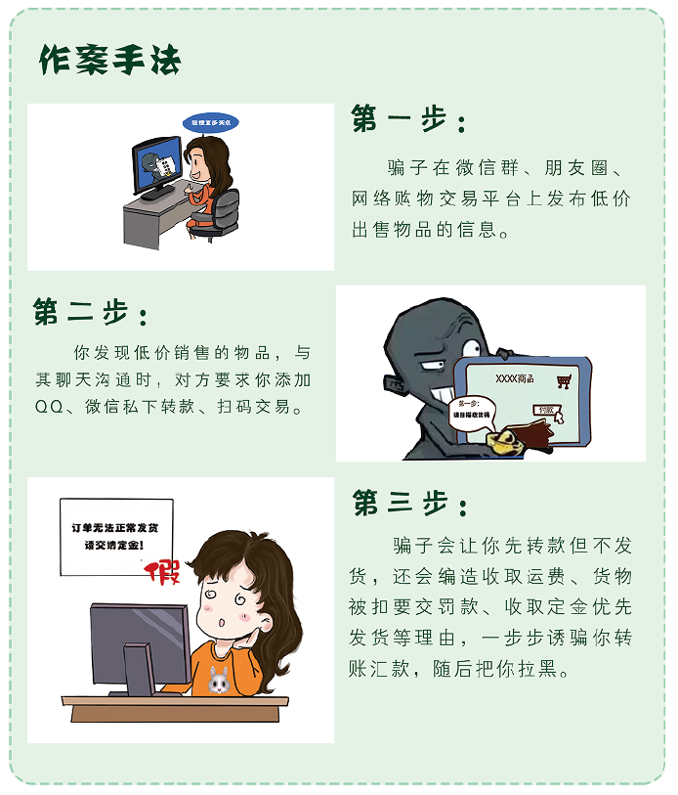

Slide 24
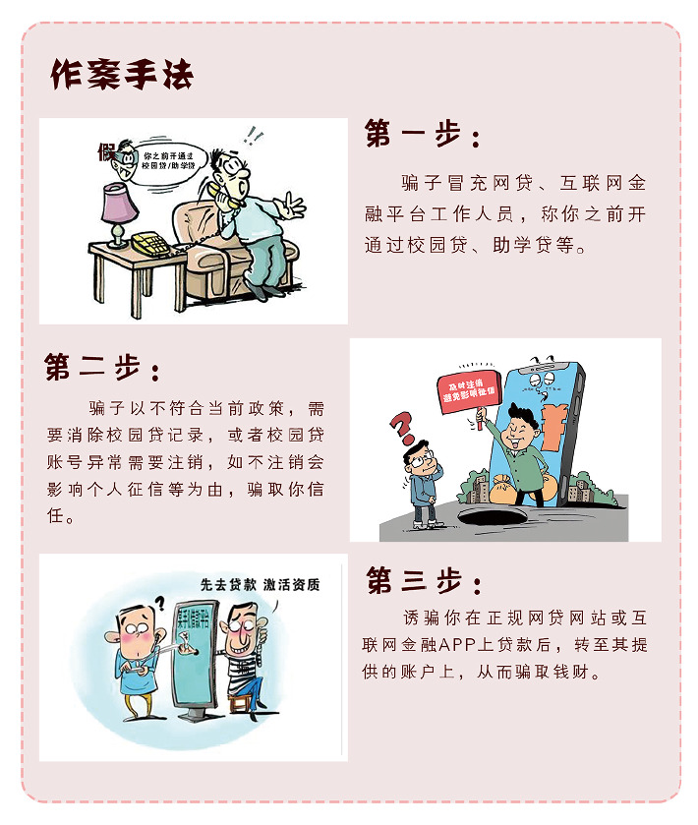

Slide 26
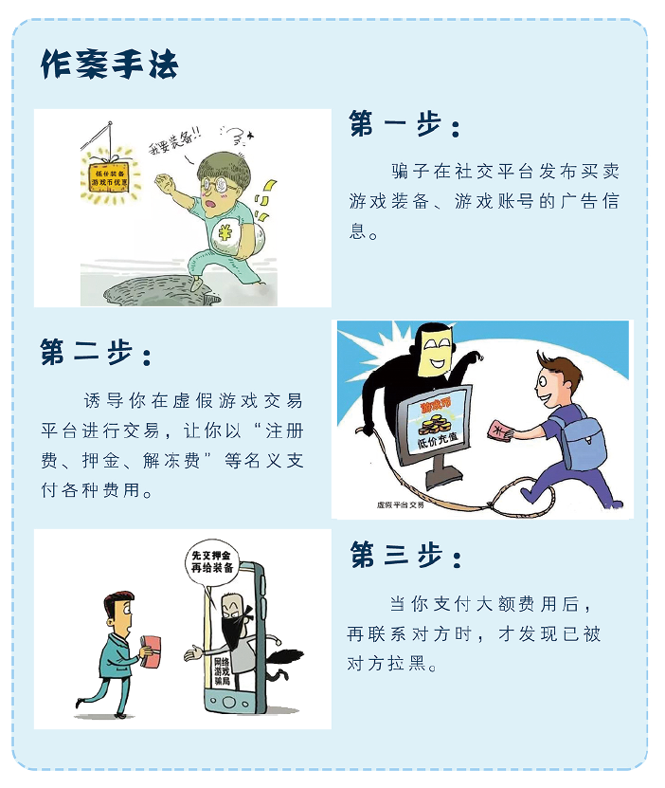

Slide 27
被骗后的补救措施
(1)第一时间拨打110报警，详细告知骗子的银行账号、电话等相关信息。现在各地开始建立反电信网络诈骗中心，反电信网络诈骗中心会联系银行部门对骗子的银行账号进行快速冻结。需要注意的是：现在骗子与警方对抗，会尽可能将资金快速转到下级卡，再经多层转账后取现。所以，报警速度一定要快，如果资金已经转出或者取现，那么资金能够追回的可能性就很小了。
(2)人民银行规定，自2016年12月1日起，除向本人同行账户转账外，个人通过ATM等自助柜员机转账的，发卡行在受理24小时后办理资金转账，个人在24小时内可向发卡行申请撤销转账。
(3)保存好相关证据，如转账凭证，包括：ATM机转账凭条、手机银行(网银)转账截图、银行流水单。与骗子联络的相关凭证，包括通话记录截图、电话通话详单、短信(微信、QQ)聊天记录截图。其他与案件相关的证据资料。
(4)及时到属地派出所或者刑警队制作笔录，并且向警方提供相关证据资料，这些都是警方开展侦查工作、串并案件的重要依据。案件破获后，这些证据也会对犯罪嫌疑人量刑以及追缴赃款起到很重要的作用。

Slide 28
个人信息保护指南
网络技术发达的今天，个人信息保护成为了大家最关心的问题之一，这周恰逢国家网络安全宣传周，一份实操版个人信息保护指南请收好，从细节入手保护好自己的隐私提高警惕，避免损失。（图自网络）

Slide 29
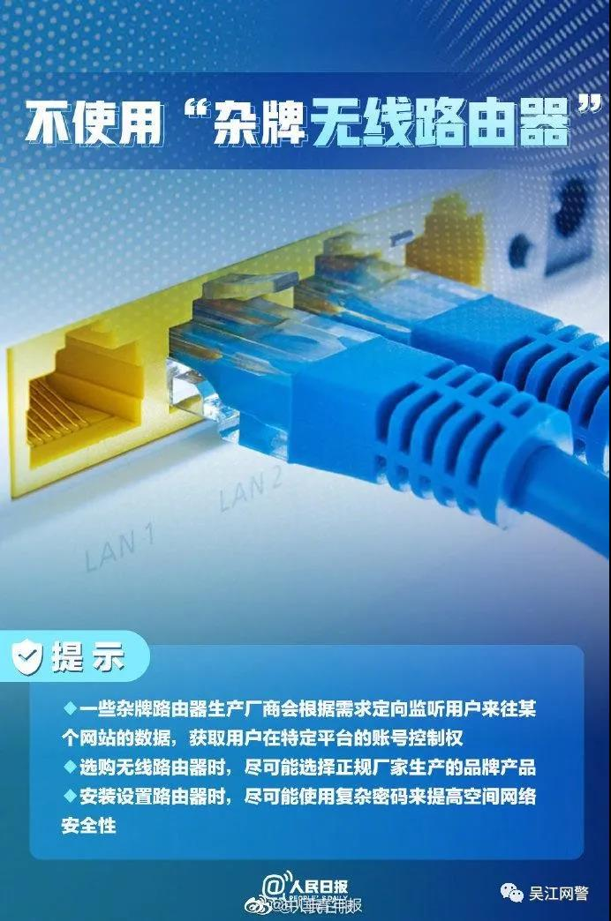

Slide 30
